Slide 1
МАРКЕТПЛЕЙС ГОРОДА ОМСКА – ДВИЖЕНИЕ К ЦИФРОВОЙ ЭКОНОМИКЕ
Департамент контрактной системы
в сфере закупок Администрации города Омска
Марина Валерьевна Алешкина
заместитель директора департамента

Slide 3
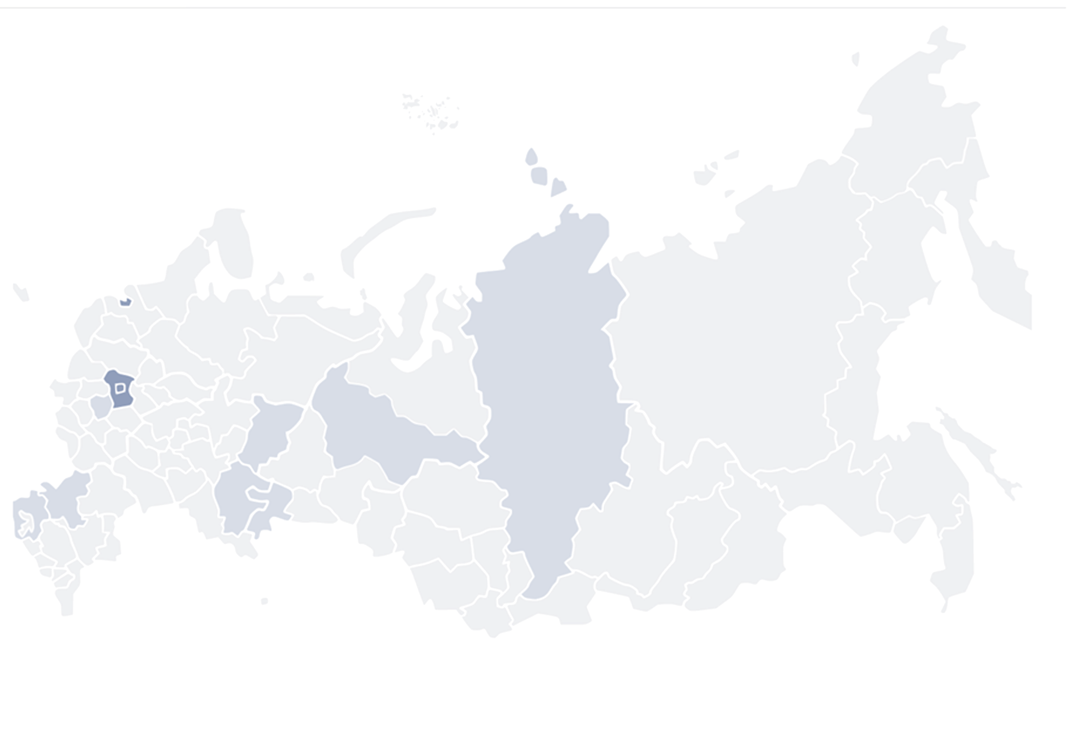
Сравнительный анализ конкурентных и малых закупок Российской Федерации

Slide 4
Объемы закупок у единственного поставщика (подрядчика, исполнителя) в соотношении с конкурентными процедурами в городе Омске

Slide 5
Распоряжение Правительства РФ от 28.04.2018 № 824-р «О создании единого агрегатора торговли «Березка»
С 01.11.2018 – федеральные органы исполнительной власти и подведомственные им казенные учреждения (кроме оборонных) обязаны проводить закупки малого объема на поставку канцелярских товаров с использованием агрегатора.
Закупки у единственного поставщика, не превышающие 100 - 400,0 тыс.рублей.
Расширение рынка сбыта для поставщиков.
Интеграция с Единой информационной системой в сфере закупок (ЕИС).

Slide 6
ВЕДУЩИЕ МАРКЕПЛЕЙСЫ РОССИИ
Ведущие маркетплейсы России

Slide 7
Бесплатное обучение целевой аудитории
Маркетинговая поддержка
Все действия по созданию и обеспечению работы маркетплейса производятся за счет информационных и IT–ресурсов площадки РТС–тендер
Call-центр и квалифицированная техническая поддержка доступны всем пользователям маркетплейса в круглосуточном режиме

Slide 8
Маркетплейс города Омска позволил:
Заказчикам
Разместить информацию о планируемой к закупке продукции
Получить предложения от потенциальных поставщиков
Поставщикам
Возможность бесплатно предложить свою продукцию Заказчикам города Омска и бизнес - сообществу
Увидеть показатели деятельности Заказчиков в сфере муниципальных закупок
Выбрать предложение наиболее полно удовлетворяющее требованиям по соотношению «цена-качество»
Заключить договор в электронной форме
Самостоятельно осуществить анализ открытых данных по интересующим вопросам

Slide 9
План мероприятий по автоматизации закупок малого объема на 2018 год
ГРБС,
КУ г. Омска
40%
от годового количества закупок
Бюджетные учреждения города Омска
медицинские услуги, образовательные услуги,
охранные услуги
ремонтно-строительные работы
услуги интернет-провайдеров
продукты питания
программное обеспечение, расходные материалы для оргтехники
учебники и учебные пособия
бумага, канцелярские товары и принадлежности
мебель, бытовая техника
хозяйственные товары и мягкого инвентаря

Slide 10
Динамика заключения договоров с использованием маркетплейса города Омска за 2018 год

Slide 12
Динамика закупок через маркетплейс города Омска
2017 год – 107 договоров
на сумму 3,2 млн. руб.
2018 год – 11447 договоров
на сумму 908,5 млн. руб.

Slide 13
Экономия денежных средств за 2018 год
8,7 %
по закупкам малого объема
6,5%
по конкурентным процедурам
Наибольший процент экономии по закупкам малого объема достигнут:
Услуги по заправке и восстановлению картриджей – 74%
Услуги по проведению периодических медицинских осмотров – 57, 3%
Поставка школьной мебели – 51,3%
Поставка овощей – 61,4%
Выполнение работ по дератизации и дезинсекции помещений – 64,5%
Поставка сока для детского питания – 60,3%
13

Slide 14
Динамика регистрации участников в маркетплейсе города Омска в 2018 году

Slide 15
Участники маркетплейса города Омска
Зарегистрировано порядка 995 поставщиков
(подрядчиков, исполнителей)
Среднее значение заявок на одну закупку:
3,2
заявки
по закупкам малого объема
3,5
заявки
по конкурентным процедурам

Slide 16
Электронизация закупок у единственного поставщика (подрядчика, исполнителя) города Омска в 2018 году

Slide 17
Закупки у субъектов естественных монополий
Услуги теплоснабжения
Поставка электрической энергии
Услуги телефонной связи и сети Интернет
183 контракта
339 контрактов
262 контракта

Slide 18
КЛЮЧЕВЫЕ ПОКАЗАТЕЛИ ЭФФЕКТИВНОСТИ ИСПОЛЬЗОВАНИЯ МАРКЕТПЛЕЙСА ГОРОДА ОМСКА в 2019 году
Казенные учреждения города Омска
Бюджетные учреждения города Омска
Бюджетные учреждения, муниципальные предприятия города Омска
Не менее 60%
от годового количества закупок
100%
по утвержденному
Мэром города Омска перечню закупок
Не менее 40%
от годового количества закупок

Slide 20
Спасибо за внимание!
Департамент контрактной системы
в сфере закупок Администрации города Омска
Марина Валерьевна Алешкина
заместитель директора департамента

